Slide 1


TRƯỜNG THCS ĐOÀN LẬP
NHIỆT LIỆT CHÀO MỪNG CÁC THÀY CÔ GIÁO VỀ DỰ GIỜ
MÔN TIN HỌC
LỚP 9B

Slide 2
Bài 10a. SỬ DỤNG HÀM COUNTIF
(tiết 2)

Slide 4

Câu 1. Hàm nào trong Excel dùng để đếm số ô tính trong vùng dữ liệu thoả mãn điều kiện?
A. COUNT
C. SUMIF
B. COUNTIF
D. INDEX

Slide 5

Câu 2. Công thức chung của hàm COUNTIF là
A. COUNTIF(range, criteria)
C. COUNTIF(criteria, range)
B. =COUNTIF(criteria, range)
D. =COUNTIF(range, criteria)

Slide 6
Câu 3. Trong công thức chung của COUNTIF, tham số range có ý nghĩa gì?
A. Số lượng các ô tính thoả mãn điều kiện kiểm tra.
B. Phạm vi chứa các ô tính cần kiểm tra để đếm.
C. Điều kiện kiểm tra các ô tính trong phạm vi criteria.
D. Phạm vi chứa các giá trị không hợp lệ.

Slide 7
Câu 4. Trong công thức chung của COUNTIF, tham số criteria có ý nghĩa gì?
A. Phạm vi chứa các ô tính cần kiểm tra để đếm.
B. Điều kiện kiểm tra các ô tính trong phạm vi range.
C. Phạm vi chứa các giá trị không hợp lệ.
D. Điều kiện xác thực dữ liệu để tạo bảng tính.

Slide 8
Câu 5. Công thức tính để đếm số ô trong vùng A2:A8 chứa giá trị số nhỏ hơn 90 là
A. =COUNTIF(A2:A8,"<90")
C. =COUNTIF(A2:A8,>90)
B. =COUNTIF(A2:A8,">90")
D. =COUNTIF(A2:A8,<90)

Slide 9
Câu 6. Công thức tính để đếm số ô trong vùng C1:C6 chứa từ “The” là
A. =COUNT(C1:C6,"The")
C. =COUNTIF(C1:C6,"The")
B. =COUNTIF(C1:C6,The)
D. =COUNT(C1:C6,The)

Slide 10
Câu 7. Công thức tính để đếm số ô trong vùng B3:B5 chứa giá trị giống như ô E7 là
A. =COUNT(B3:B5,E7)
C. =COUNTIF(B3:B5,"E7")
B. =COUNTIF(B3:B5,"=E7")
D. =COUNTIF(B3:B5,E7)

Slide 11
Câu 8. Công thức tính để đếm số ô trong vùng F2:F9 chứa xâu kí tự bắt đầu bằng chữ cái N là
A. =COUNTIF(F2:F9,"N")
C. =COUNTIF(F2:F9,"N*")
B. =COUNTIF(F2:F9,"N_")
D. =COUNTIF(F2:F9,N*)

Slide 12
Câu 9. Công thức tính để đếm số ô trong vùng A7:A20 chứa từ có đúng 3 kí tự và kết thúc bằng “an” là
A. =COUNTIF(A7:A20,"*an")
C. =COUNTIF(A7:A20,"_an")
B. =COUNTIF(A7:A20,"?an")
D. =COUNTIF(A7:A20," an")

Slide 13
Câu 10. Công thức tính để đếm số ô trong vùng E4:E11 chứa giá trị số khác giá trị trong ô C5 là
A. =COUNTIF(E4:E11,"#"&C5)
C. =COUNTIF(E4:E11,“≠ "&C5)
B. =COUNTIF(E4:E11,"!="&C5)
D. =COUNTIF(E4:E11,“<>"&C5)

Slide 14
THỰC HÀNH

Slide 15
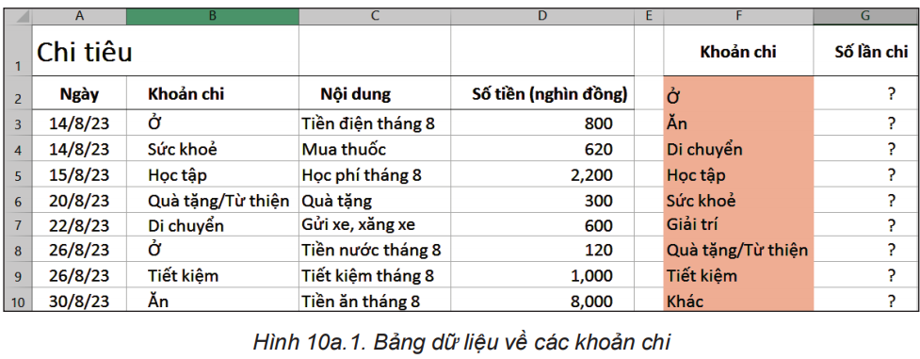
Sử dụng hàm COUNTIF để tổng hợp chi tiêu theo mỗi khoản.
Hướng dẫn
a) Tính số lần chi của mỗi khoản chi trong trang tính Chi tiêu
–Mở tệp bảng tính TaiChinhGiaDinh.xlsx, chọn trang tính Chi tiêu.
–Nhập dữ liệu cho trang tính để được kết quả tương tự như Hình 10a.1.

Slide 16
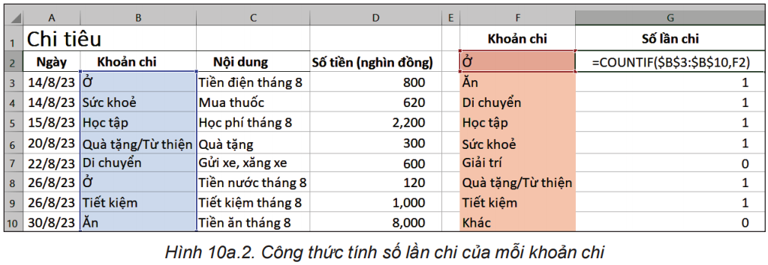
Sử dụng hàm COUNTIF để tổng hợp chi tiêu theo mỗi khoản.
Hướng dẫn
a) Tính số lần chi của mỗi khoản chi trong trang tính Chi tiêu
–Tại ô G2, nhập công thức =COUNTIF($B$3:$B$10,F2) như minh hoạ trong Hình 10a.2.
–Sao chép công thức trong ô G2 sang các ô từ G3 đến G10.
–Lưu bảng tính.

Slide 17

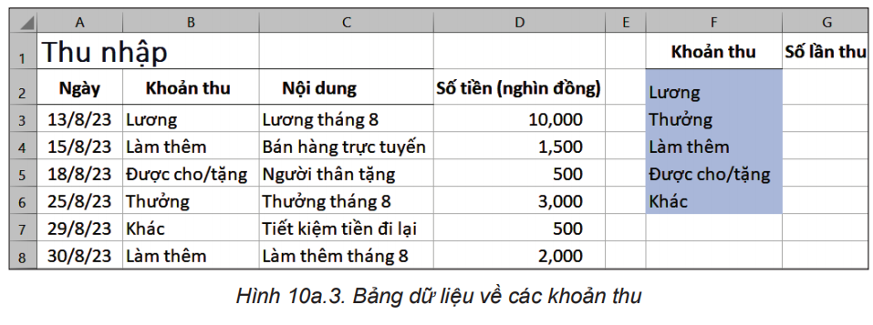
b) Tính số lần thu của mỗi khoản thu trong trang tính Thu nhập
–Chọn trang tính Thu Nhập.
–Nhập dữ liệu cho trang tính để được nội dung tương tự như H 10a.3

Slide 18
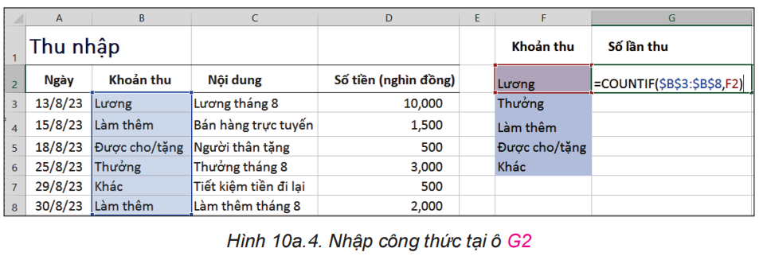
-Tại ô G2, nhập công thức =COUNTIF($B$3:$B$8,F2) để tính số lần thu của khoản Lương (Hình 10a.4).

Slide 19
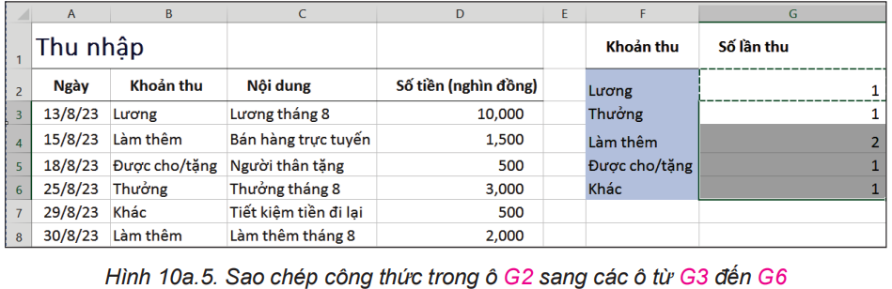
-Sao chép công thức trong ô G2 sang các ô từ G3 đến G6 để tính số lần thu của các khoản thu còn lại (Hình 10a.5).
-Sau đó Lưu tệp

Slide 20
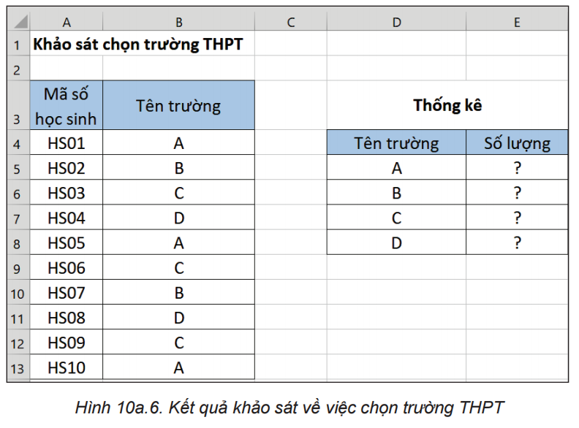
LUYỆN TẬP THỰC HÀNH
Em hãy thực hiện cuộc khảo sát về việc chọn trường THPT của các bạn cùng lớp. Nhập thông tin mà em thu thập được vào bảng tính và sử dụng hàm COUNTIF để tổng hợp kết quả khảo sát như minh họa ở hình 10a.6

Slide 21
LUYỆN TẬP THỰC HÀNH
Hướng dẫn: Các em thu nhập dữ liệu rồi điền vào bảng tương tự 10a.6
Công thức mẫu cho bảng ở Hình 10a.6:
Nhập E5=COUNTIF(B4:$$B:$13,D5) rồi kéo sao chép đến ô D8

Slide 22

HƯỚNG DẪN VỀ NHÀ
Ghi nhớ kiến thức trong bài.
Chuẩn bị nội dung bài mới: bài 11a

Slide 23
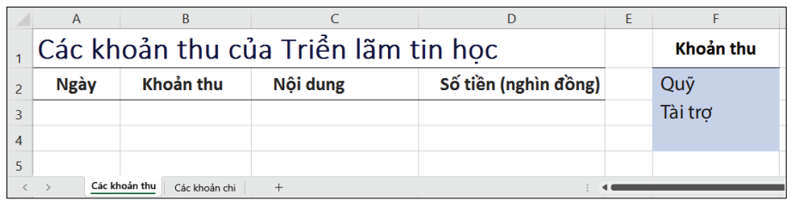
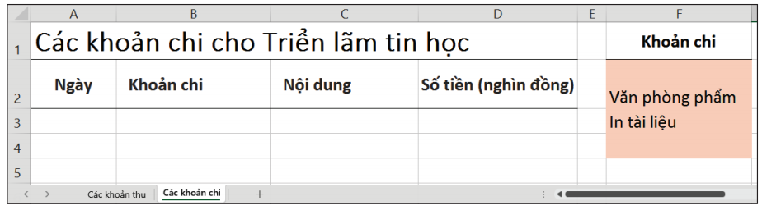
VẬN DỤNG
Em hãy mở bảng tính KinhPhiTrienLam.xlsx đã tạo ở phần Vận dụng, Bài 9a và sử dụng hàm COUNTIF để tính số lần thu của mỗi khoản thu, số lần chi của mỗi khoản chi của dự án Triển lãm tin học. Lưu tệp sau khi hoàn thành công việc.

Slide 24


Goodbye

